Slide 1
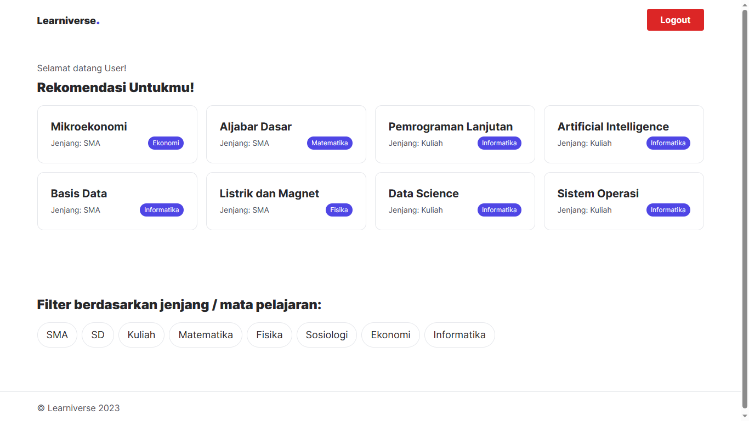
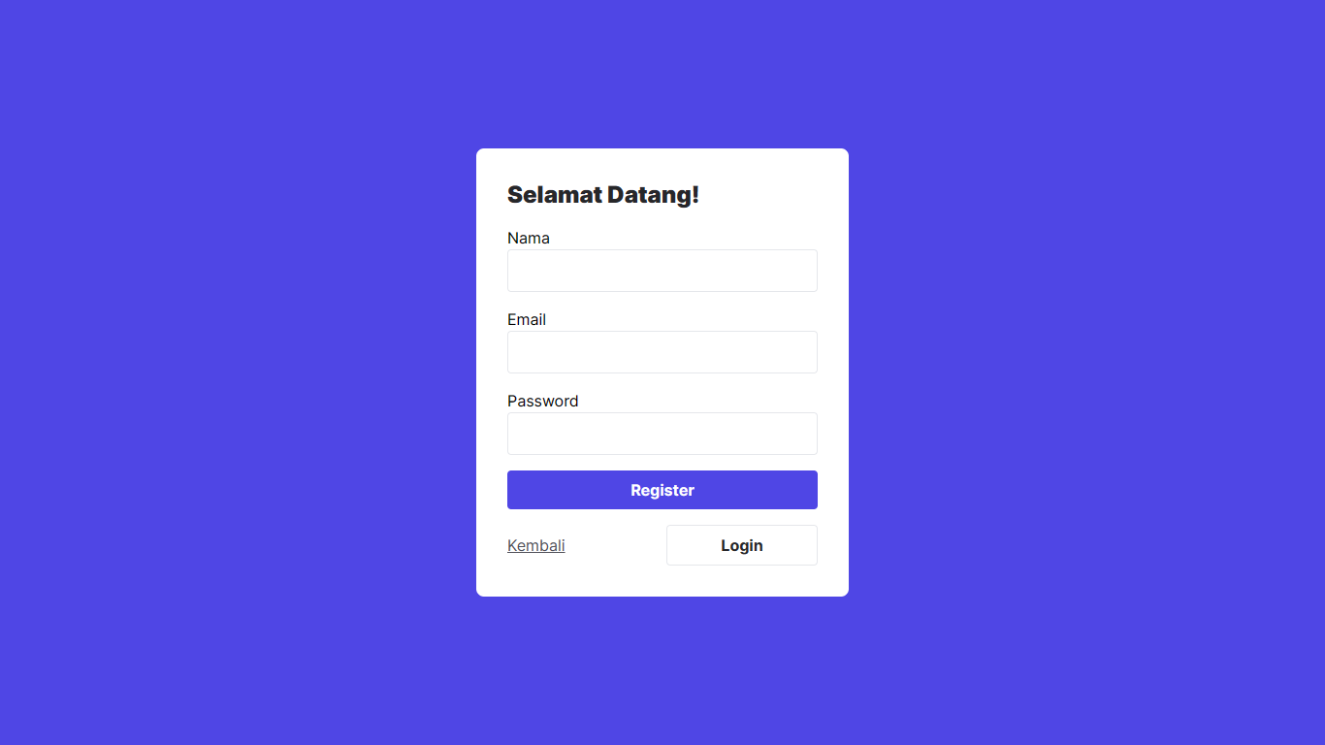



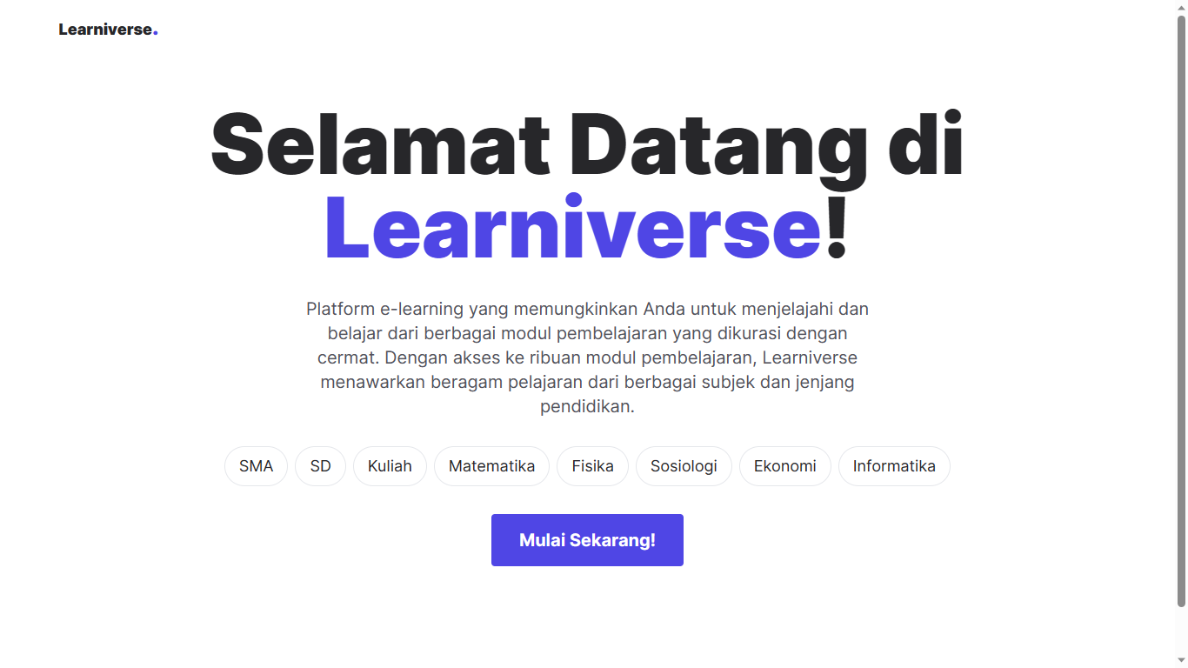


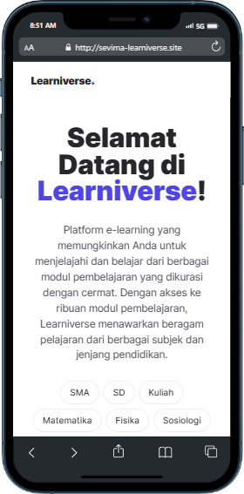
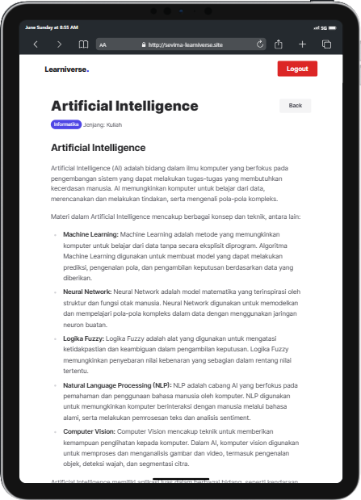
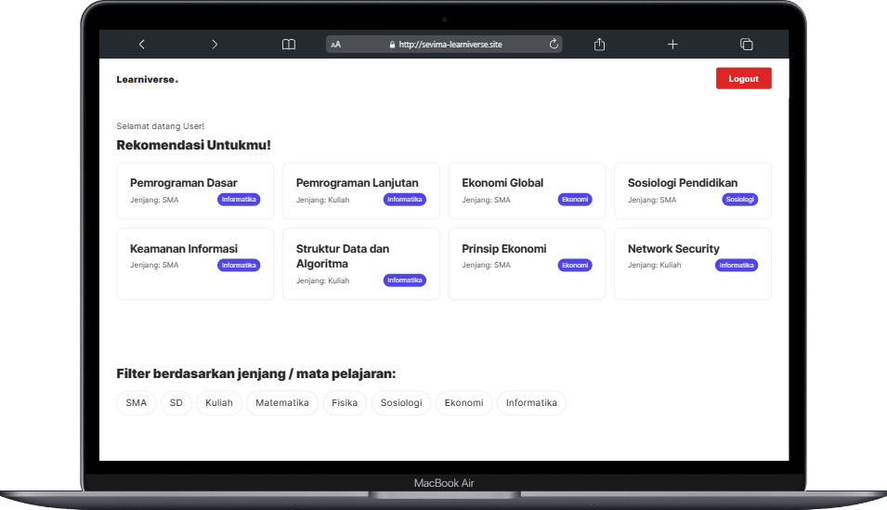
Ide Pembuatan
Learniverse dibuat untuk memudahkan pelajar dan mahasiswa dalam mencari dan mengakses materi belajar yang sesuai dengan kebutuhan mereka. Dengan fitur rekomendasi AI, modul pembelajaran yang relevan disesuaikan berdasarkan minat dan sejarah baca pengguna. Platform ini menyediakan pengalaman belajar personal dan terpersonalisasi untuk meningkatkan pemahaman dan kesuksesan akademik.
Learniverse
Learniverse
Platform e-learning yang memungkinkan kamu untuk menjelajahi dan belajar dari berbagai modul pembelajaran yang dikurasi dengan cermat
Abi Noval Fauzi

Slide 2
Learniverse
Platform e-learning yang memungkinkan kamu untuk menjelajahi dan belajar dari berbagai modul pembelajaran yang dikurasi dengan cermat
Fitur Utama
Learniverse – Abi Noval Fauzi
Ide Pembuatan
Autentikasi (Authentication): Learniverse menyediakan fitur autentikasi yang memungkinkan pengguna untuk membuat akun pribadi dan masuk ke platform dengan aman.
Rekomendasi Modul (Module Recommendations): Learniverse menggunakan kecerdasan buatan (AI) untuk memberikan rekomendasi modul pembelajaran yang disesuaikan dengan minat dan sejarah baca pengguna. Dengan menganalisis modul-modul yang telah dibaca sebelumnya, Learniverse dapat merekomendasikan materi yang relevan dan menarik, membantu pengguna menemukan konten baru yang sesuai dengan kebutuhan mereka.
Filter Berdasarkan Jenjang dan Subjek/Mata Pelajaran (Level and Subject Filtering): Learniverse menyediakan filter yang memungkinkan pengguna untuk mencari modul pembelajaran berdasarkan jenjang pendidikan (seperti TK, SD, SMP, SMA, atau kuliah) serta subjek/mata pelajaran tertentu (seperti Matematika, Fisika, Bahasa Inggris, atau Informatika). Fitur ini membantu pengguna untuk menemukan modul yang relevan dengan kurikulum dan minat mereka, memastikan pengalaman belajar yang lebih efektif dan efisien.
Learniverse dibuat untuk memudahkan pelajar dan mahasiswa dalam mencari dan mengakses materi belajar yang sesuai dengan kebutuhan mereka. Dengan fitur rekomendasi AI, modul pembelajaran yang relevan disesuaikan berdasarkan minat dan sejarah baca pengguna. Platform ini menyediakan pengalaman belajar personal dan terpersonalisasi untuk meningkatkan pemahaman dan kesuksesan akademik.

Slide 3
Ide Pembuatan
Alur Penggunaan
Learniverse dibuat untuk memudahkan pelajar dan mahasiswa dalam mencari dan mengakses materi belajar yang sesuai dengan kebutuhan mereka. Dengan fitur rekomendasi AI, modul pembelajaran yang relevan disesuaikan berdasarkan minat dan sejarah baca pengguna. Platform ini menyediakan pengalaman belajar personal dan terpersonalisasi untuk meningkatkan pemahaman dan kesuksesan akademik.
Pengguna hanya perlu login (register jika belum punya akun) lalu bisa mengakses semua modul pembelajaran yang tersedia.
Learniverse – Abi Noval Fauzi
Fitur Utama
Autentikasi (Authentication): Learniverse menyediakan fitur autentikasi yang memungkinkan pengguna untuk membuat akun pribadi dan masuk ke platform dengan aman.
Rekomendasi Modul (Module Recommendations): Learniverse menggunakan kecerdasan buatan (AI) untuk memberikan rekomendasi modul pembelajaran yang disesuaikan dengan minat dan sejarah baca pengguna. Dengan menganalisis modul-modul yang telah dibaca sebelumnya, Learniverse dapat merekomendasikan materi yang relevan dan menarik, membantu pengguna menemukan konten baru yang sesuai dengan kebutuhan mereka.
Filter Berdasarkan Jenjang dan Subjek/Mata Pelajaran (Level and Subject Filtering): Learniverse menyediakan filter yang memungkinkan pengguna untuk mencari modul pembelajaran berdasarkan jenjang pendidikan (seperti TK, SD, SMP, SMA, atau kuliah) serta subjek/mata pelajaran tertentu (seperti Matematika, Fisika, Bahasa Inggris, atau Informatika). Fitur ini membantu pengguna untuk menemukan modul yang relevan dengan kurikulum dan minat mereka, memastikan pengalaman belajar yang lebih efektif dan efisien.

Slide 4
Pengembangan Selanjutnya
Untuk pengembangan selanjutnya, Learniverse dapat mempertimbangkan fitur-fitur berikut:
1. Pengembangan fitur rekomendasi
2. Pemperbaikan UI/UX desain
3. Update profile
4. Search modul berdasarkan kata kunci
5. Latihan soal
6. Manajemen user oleh admin
Learniverse – Abi Noval Fauzi
Alur Penggunaan
Pengguna hanya perlu login (register jika belum punya akun) lalu bisa mengakses semua modul pembelajaran yang tersedia.

Slide 5
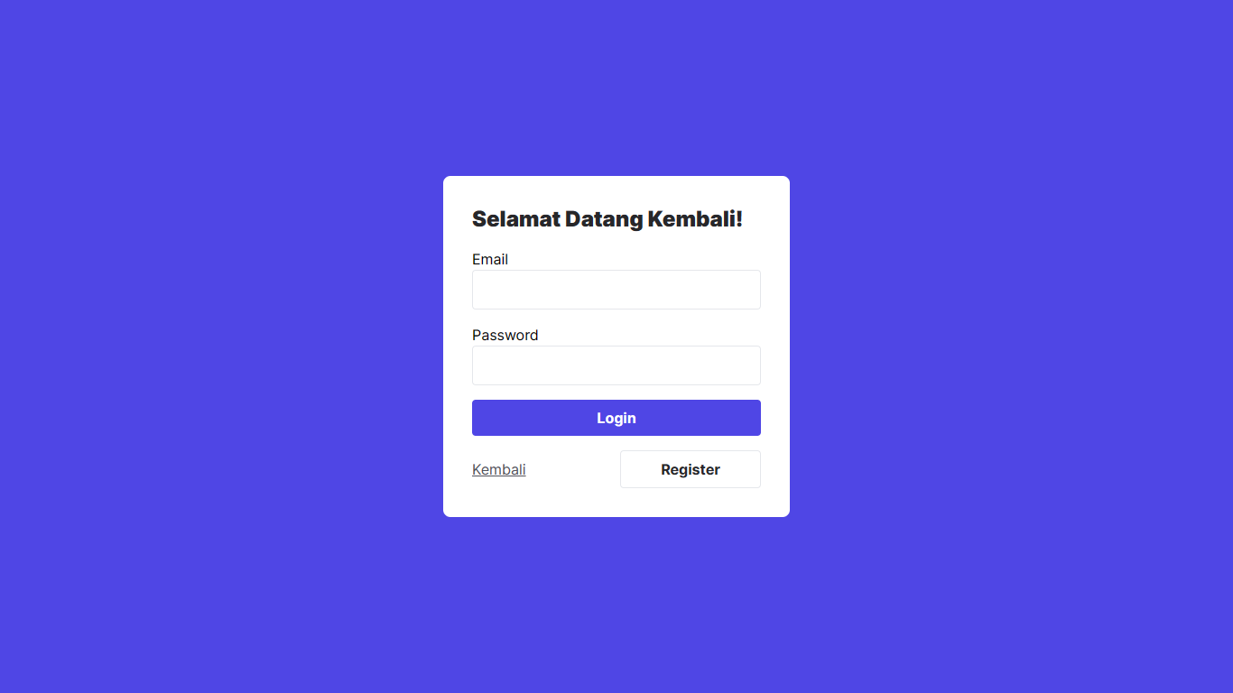
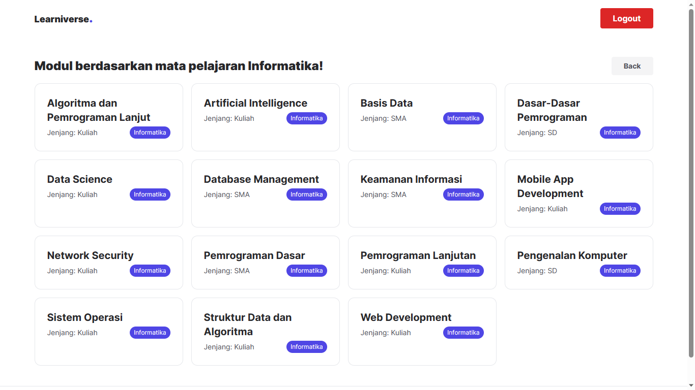
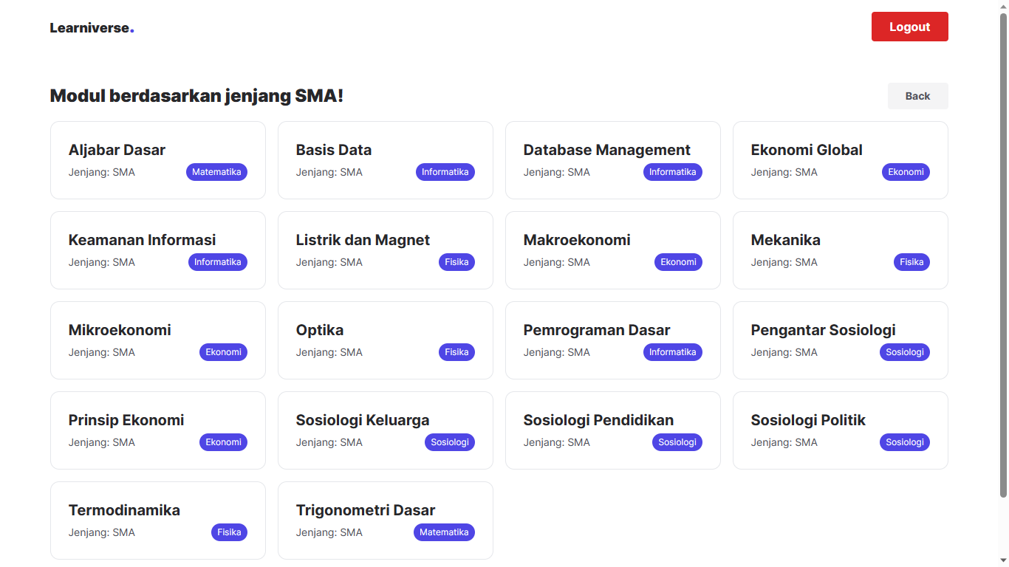
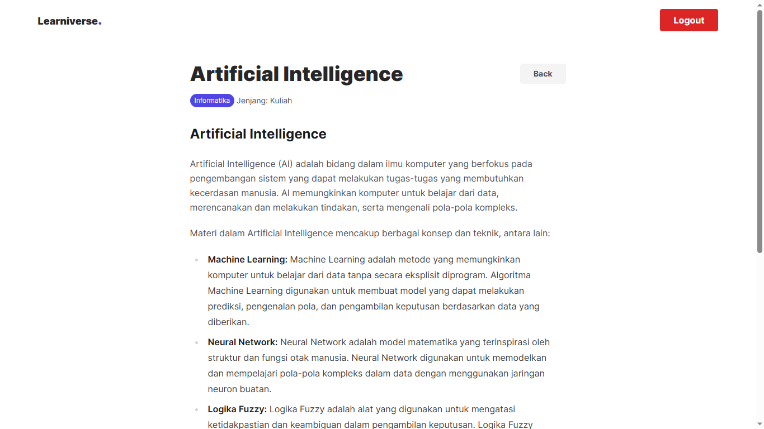
Learniverse – Abi Noval Fauzi
Alur Penggunaan
Pengembangan Selanjutnya
Pengguna hanya perlu login (register jika belum punya akun) lalu bisa mengakses semua modul pembelajaran yang tersedia.
Untuk pengembangan selanjutnya, Learniverse dapat mempertimbangkan fitur-fitur berikut:
1. Pengembangan fitur rekomendasi
2. Pemperbaikan UI/UX desain
3. Update profile
4. Search modul berdasarkan kata kunci
5. Latihan soal
6. Manajemen user oleh admin

Slide 6
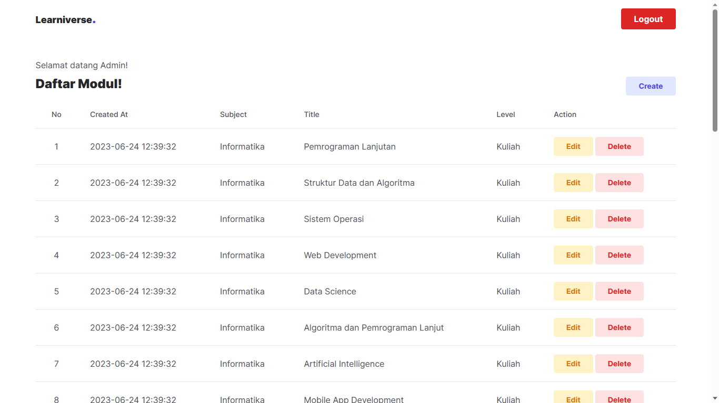
Pengembangan Selanjutnya
Untuk pengembangan selanjutnya, Learniverse dapat mempertimbangkan fitur-fitur berikut:
Halaman yang Bisa
Diakses Admin
1. Pengembangan fitur rekomendasi
2. Pemperbaikan UI/UX desain
3. Update profile
4. Search modul berdasarkan kata kunci
5. Latihan soal
6. Manajemen user oleh admin
Learniverse – Abi Noval Fauzi
Halaman yang Bisa Diakses Pengguna / User Biasa

Slide 7
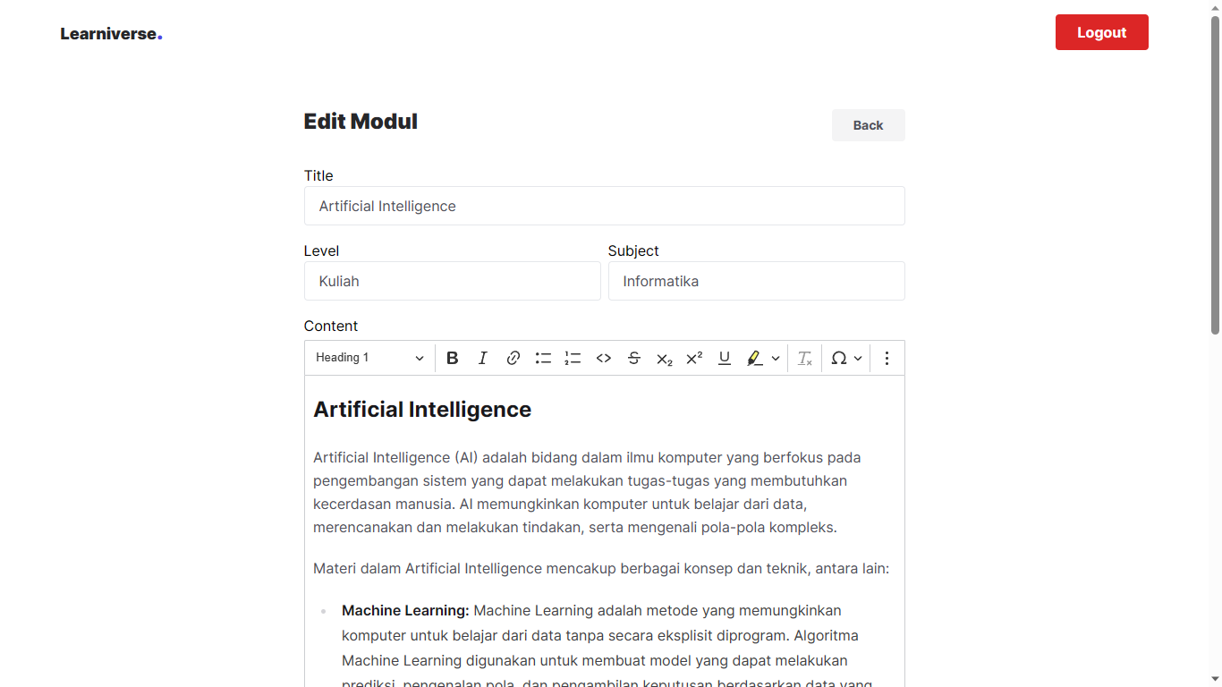
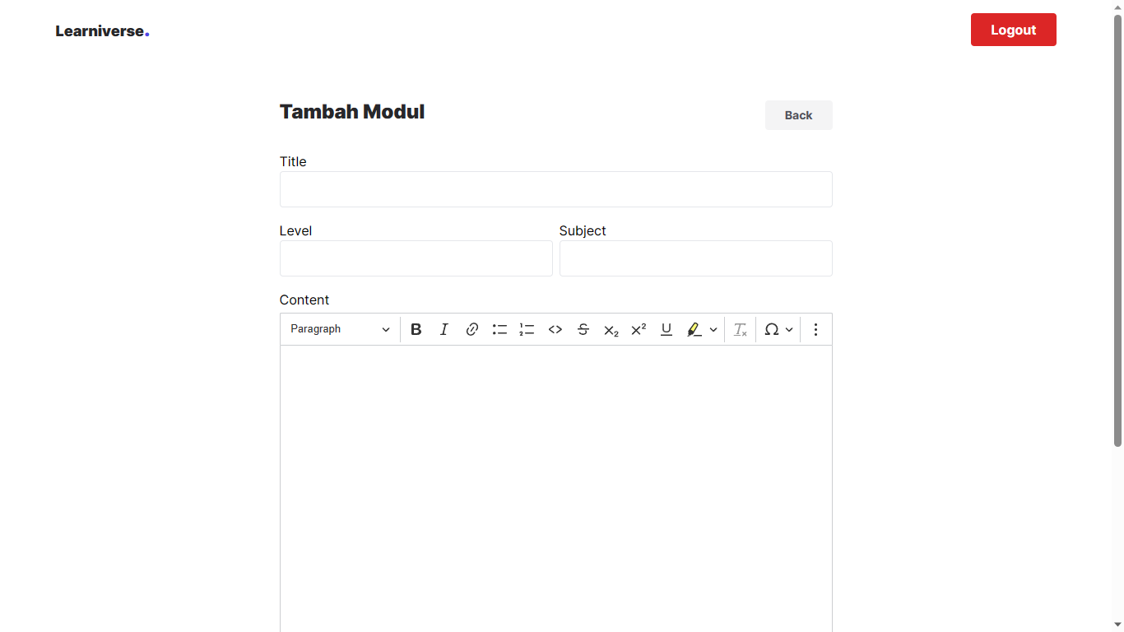
Halaman yang Bisa Diakses Pengguna / User Biasa
Learniverse – Abi Noval Fauzi
Halaman yang Bisa
Diakses Admin

Slide 8
Halaman yang Bisa Diakses Pengguna / User Biasa
Learniverse – Abi Noval Fauzi
END.

